Slide 1
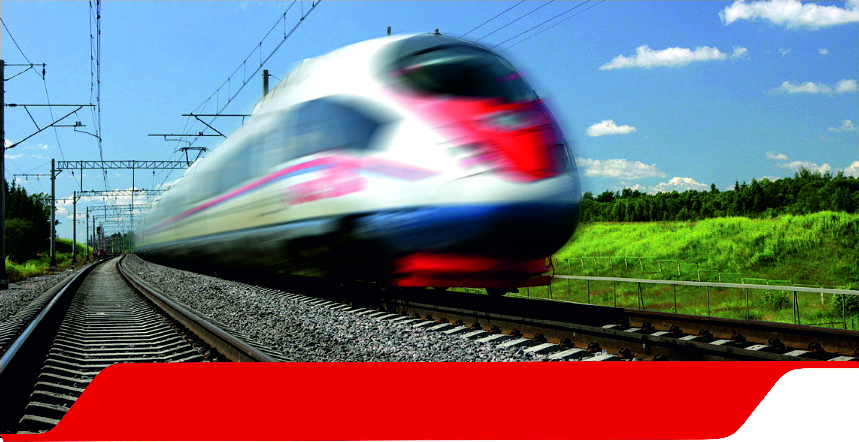
Пульт управления (ПУ-ЛП) радиостанцией РВ-1МЦ
Кемеровская Детская железная дорога

Slide 2
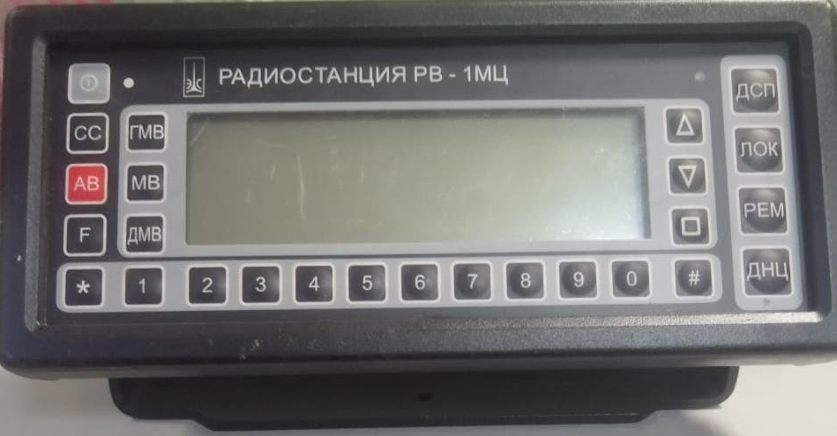
Внешний вид пульта управления локомотивного поездного (основного)
РВ-1МЦ.
УПП-2
Назначение кнопок ПУ-ПЛ
СС- служебная связь
АВ- аварийный режим
F- функциональная кнопка
*- назад
ГМВ, МВ, ДМВ- режимы работы
ДСП- дежурная по железнодорожной станции
ЛОК- кнопа вызова локомотива
РЕМ- вызов ремонтных бригад
ДНЦ- вызов поездного диспетчера.
#- подтверждение

Slide 3
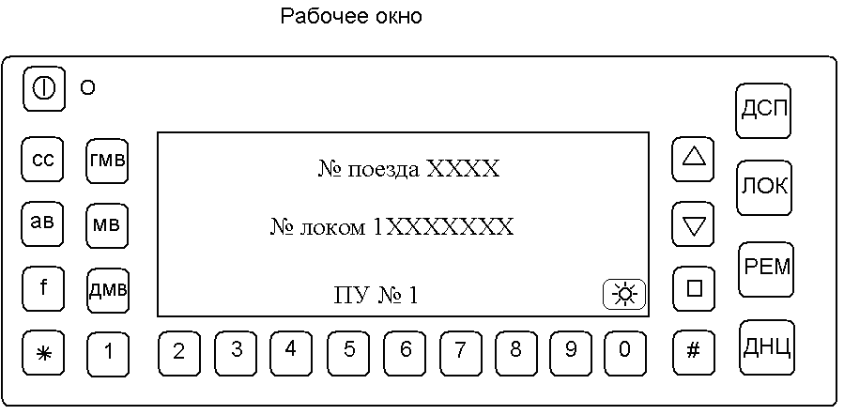
Управление радиостанцией РВ-1МЦ с ПУ-ЛП.
Включить питание радиостанции (р/с) на приборной панели локомотива.
На пульте управления (ПУ-ЛП) радиостанции в левой верхней части должен мигать желтый светодиод. Включить питание пульта кнопкой « » светодиод сменит цвет, с желтого на зеленый. ПУ-ЛП во второй кабине должен быть выключен.
На дисплее, на 20 секунд (нажатием кнопки «*» можно выйти из режима индикации до истечения 20 секунд), появится надпись (номера: поезда, локомотива и пульта управления см. рис.1):
где Х – цифры от 0 до 9
Затем на дисплей будет выведено соответствующее выбранному диапазону “рабочее окно”, в котором в первой строке присутствует символ обозначающий диапазон и режим работы для режима ГМВ (КВ) или для режима МВ (УКВ) .
3

Slide 4
Для КВ она будет выглядеть так:
ГМВ ДЕЖУРНЫЙ ПРИЕМ
Вместо слов «Дежурный прием» могут присутствовать другие выражения, обозначающие соответствующие режимы работы:
прием речи - режим ПРМ (микротелефонная трубка снята с держателя);
гр вызов по гмв - р/с приняла групповой вызов в ГМВ диапазоне;
передача речи - режим ПРД (тангента нажата);
днц передача вызова - посылка вызова ДНЦ со стороны ТЧМ (другие категории вызываемого абонента - аналогично);
передача апд – радиостанция передает в эфир данные от АПД.
Во второй строке дисплея могут присутствовать следующие символы:
«*» - признак выключенного подавителя шума (ПШ);
« » - признак включенного подавителя импульсных помех (ПИП);
«КАНАЛ 1 свободен» - р/с настроена на первый канал, канал свободен.
«КАНАЛ 1 занят» - то же самое, но канал занят;
В нижней части дисплея находится строка из трех символов:
«ПИП», «КАН», « ».
Каждый символ (контекстная кнопка) находится над определенной кнопкой пульта:
«ПИП» – над «3», «КАН» - над «5», « » - над «0».
Эти символы указывают на функциональное назначение соответствующих кнопок:
«ПИП» (3) - включение/выключение ПИП;
«КАН» (5) – переключение каналов ГМВ.
4

Slide 5
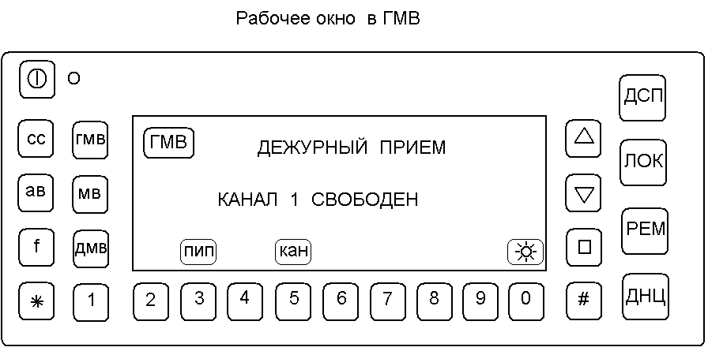
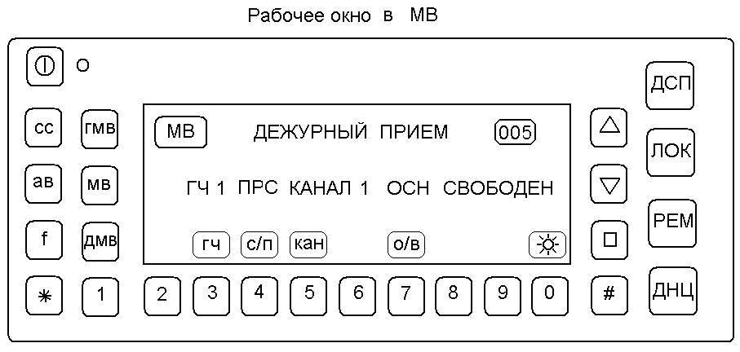
Внешний вид экрана при КВ и УКВ.

Slide 6
Работа в УКВ.
В правой части пульта находятся четыре вызывных кнопки «ДСП», «ЛОК», «РЕМ», «ДНЦ» - вызов дежурного по станции, вызов машиниста, вызов руководителя ремонтной службы, вызов поездного диспетчера. Эти кнопки используются при работе в любом из диапазонов.
Для УКВ в первой строке будет присутствовать название:
выбранного диапазона «МВ», режим работы р/с аналогично ГМВ диапазону и номер частоты, на который настроена р/с. Например:
МВ ДЕЖУРНЫЙ ПРИЕМ 127
Во второй строке:
ГЧ 1 ПРС КАН 1 ОСН СВОБОДЕН
где : ГЧ 1 - показывает номер группы частот;
ПРС или СРС - показывает в какой сети связи работает р/с:
поездной либо станционной (маневровой) соответственно;
Канал 1 - показывает номер канала в группе частот;
ОСН или ВСП - основной или вспомогательный канал;
СВОБОДЕН или ЗАНЯТ - свободность или занятость канала.
В третьей строке дисплея пять символов:
ГЧ, С/П, КАН, О/В,

